Slide 1
Волонтёрские отряды Первых
Название отряда: ДОБРОволец
Наименование образовательной организации : МБОУ «Барсовская СОШ №1»
ФИО педагога-куратора:
Спицина Анастасия Сергеевна
Контактные данные педагога-куратора : 89227988454
Первые 2023

Slide 2
Задание 1.1.
Миссия отряда
Миссия отряда: вовлечь обучающихся МБОУ«Барсовская СОШ №1» в добровольческое общество, обеспечивая личное участие в деле духовно-нравственного, физического и правового воспитания. Привлечь внимание общества к здоровому образу жизни.
Вк: https://vk.com/dobrobarsovo
Количество участников: 15
Направления деятельности:
эковолонтерство
сфера досуговой, социальной, здоровьесберегающей деятельности
сотрудничество с фондами
сбор гуманитарной помощи
помощь участникам СВО
Первые 2023

Slide 3
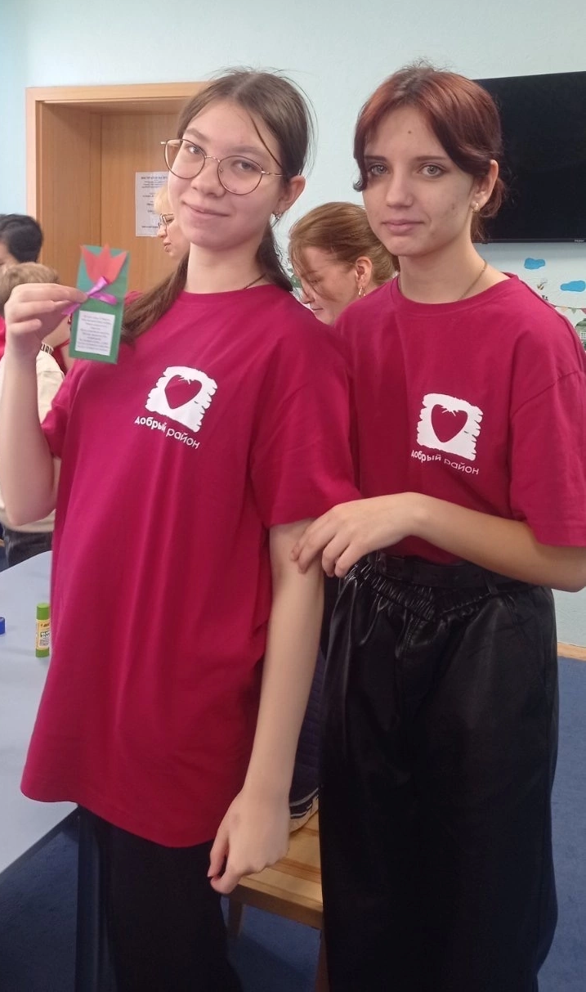
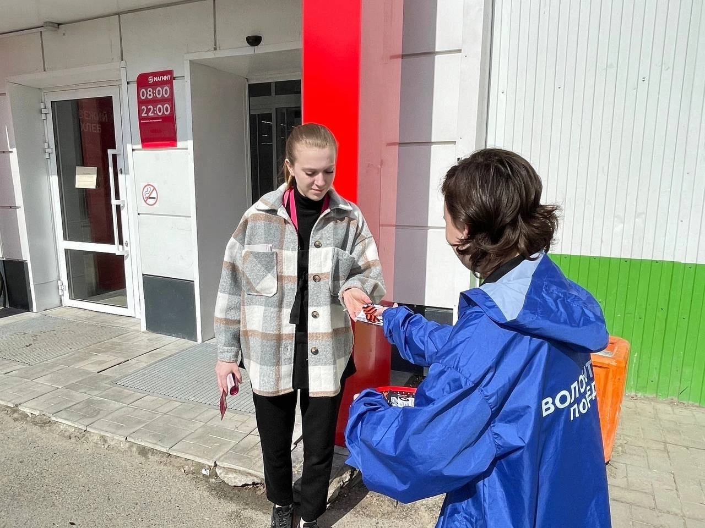
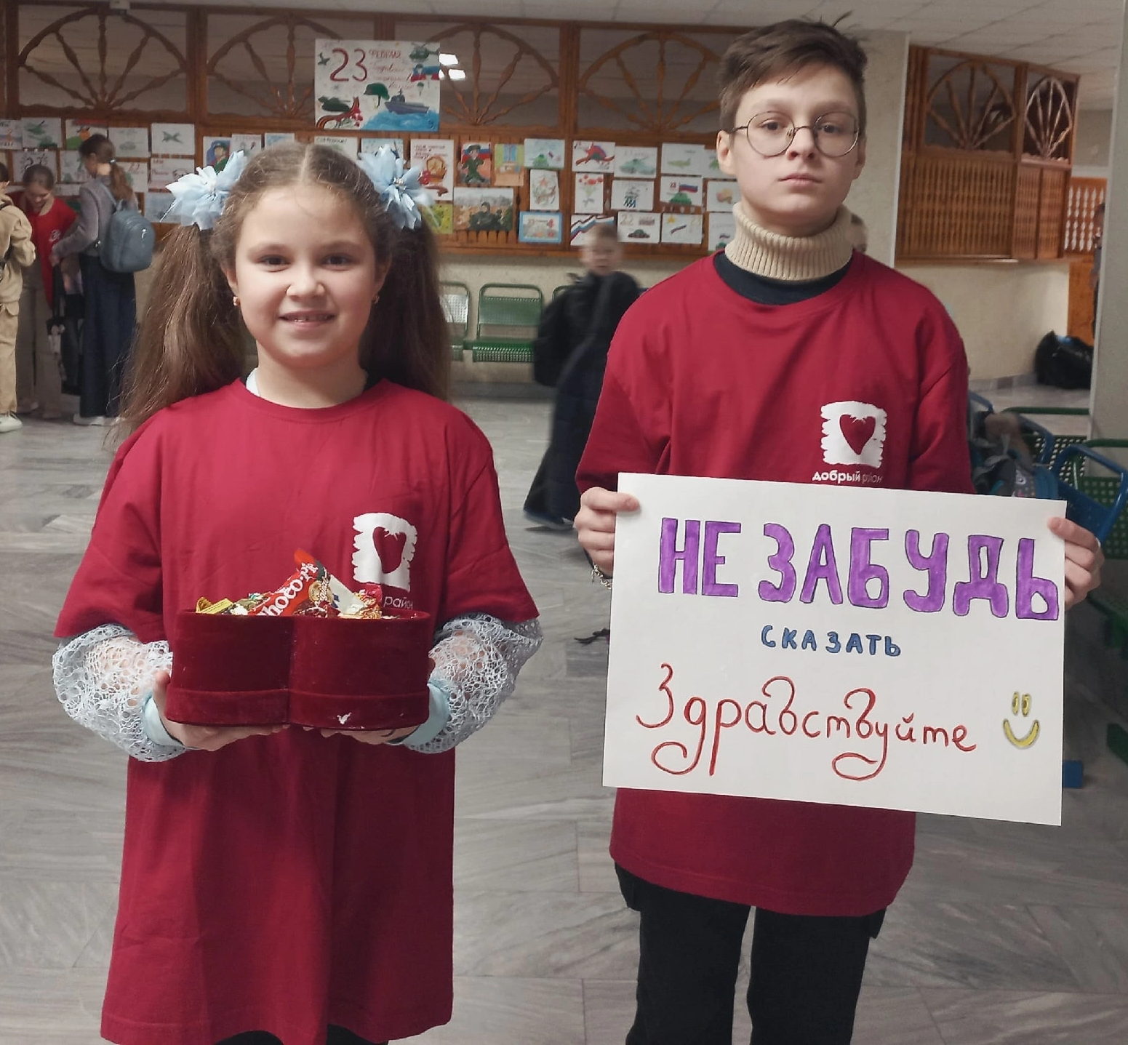
Задание 1.1.
Описание элементов имиджа отряда:
футболка, кепка, шапка волонтеров, куртка « Волонтеры Победы»
Первые 2023

Slide 4
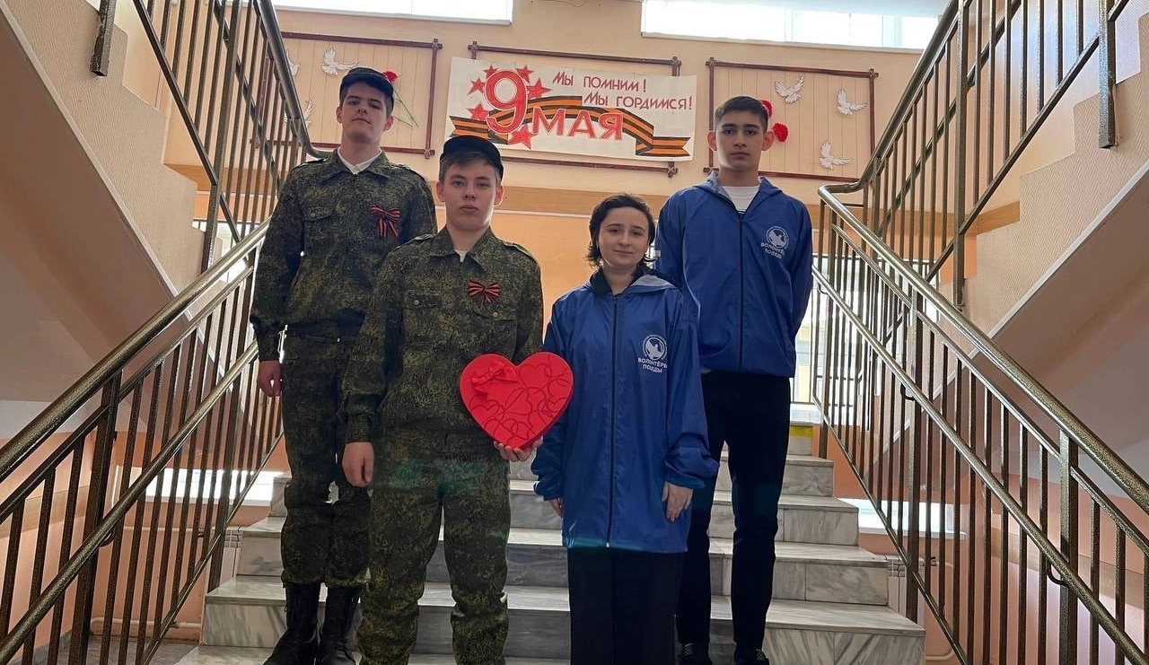
Задание 1.1.
Описание элементов корпоративной культуры отряда
Девиз отряда: «Даже самая маленькая помощь, поможет сделать мир лучше»
Принципы отряда:
Добровольность
Безвозмездность
Социальная направленность
Уважение
Равноправие
Законность
Гуманность
Добродушие
Нравственность
Первые 2023

Slide 5
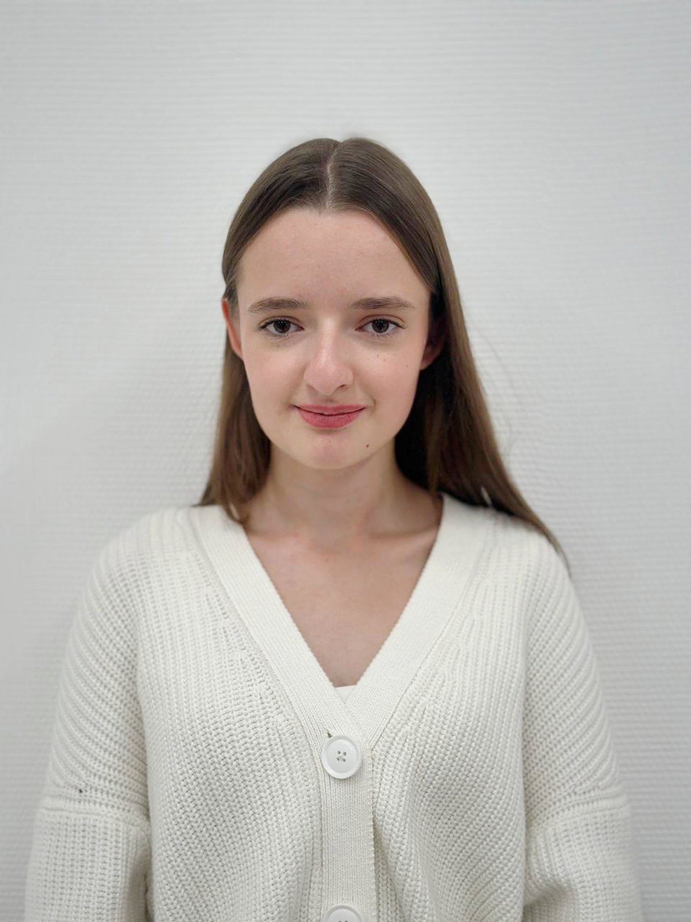
Задание 1.1.
Структура отряда
Командир отряда
Пресс-секретарь отряда
Остальные ребята принимают участие во временных рабочих группах по созданию того или иного проекта, в которых также
выбираются руководители.
Все ребята разбиты на 3 группы, которые раз в 2 неделименяют свой функционал: «Оформители», «Сюрпризники» - которые отвечают захорошее настроение отряда и занимаютсяподдержание корпоративной культуры,«Наставники» - которые занимаются
курированием младших школьников
Командир:
-Представляет отряд на
внешнем уровне
-Координирует рабочие
группы по разработке
мероприятий
-Утверждает план
мероприятий, сценарии
мероприятий,
публикации в соц.сетях
Первые 2023

Slide 6
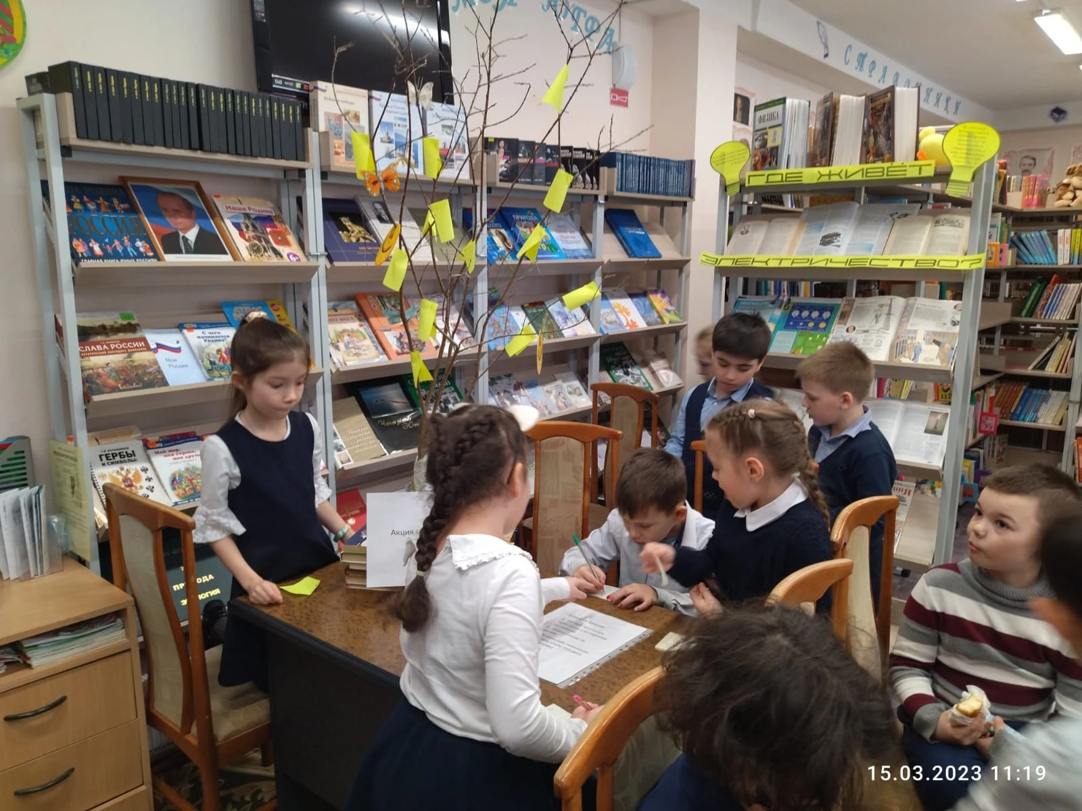
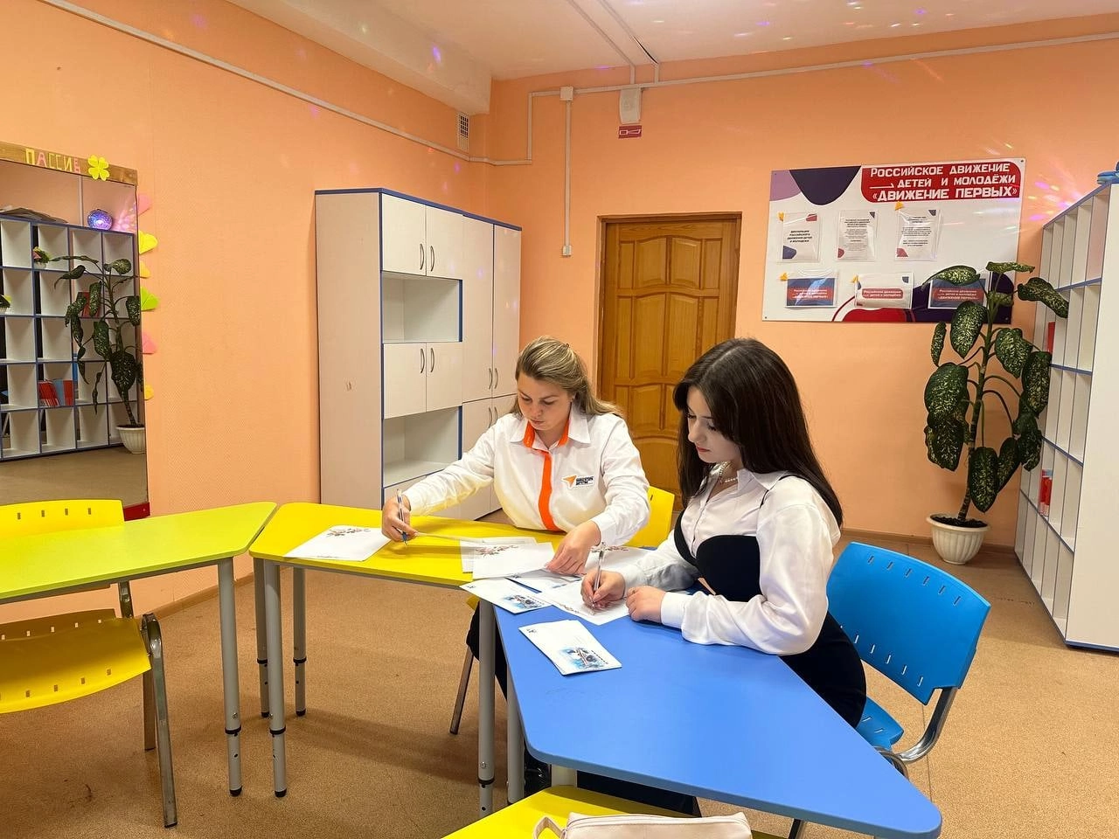
Задание 1.2.
Ссылки на посты в группе отряда в социальной сети «Вконтакте» об участии отряда в волонтёрских акциях и проектах с указанием мероприятия.
Классный час для младших школьников «Благотворительность»
https://vk.com/wall-218220408_33
Акция « Внуки по переписке»
https://vk.com/wall-137990723_7205
Акция «Спасибо ветеранам»
https://vk.com/wall-218220408_31
Акция «Георгиевская лента»
https://vk.com/wall-218220408_30
Акция «Дерево добра»
https://vk.com/wall-218220408_28
Первые 2023

Slide 7
Задание 1.3.
Скриншот, подтверждающий заведение ближайших мероприятий отряда на аккаунте отряда на платформе ДОБРО.РУ
Первые 2023

Slide 8
Задание 1.3.
Ссылка на страницу отряда на платформе ДОБРО.РУ
Скриншот, подтверждающий присоединение всех участников отряда к аккаунту отряда на платформе ДОБРО.РУ
Первые 2023

